Slide 1
Доли . Обыкновенные дроби.
ГОРОД ЧИРЧИК
ШКОЛА № 9
Тян Н.Г.
Урок в 5 классе.

Slide 2
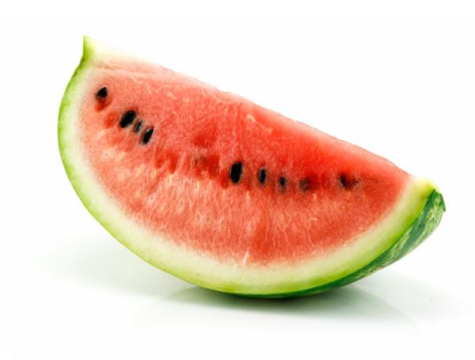
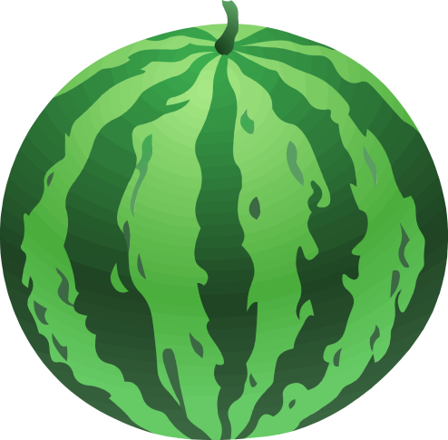
ДОЛЯ
.

Slide 3
Долю называют ПОЛОВИНА
ТРЕТЬ
- ЧЕТВЕРТЬ

Slide 4
Равные части отрезка –ДОЛИ.
Так как отрезок разделили на 7 долей,
то одна доля «одна седьмая отрезка»

Slide 5
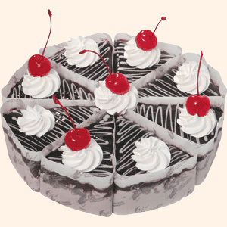
числитель
- ОБЫКНОВЕННАЯ ДРОБЬ
знаменатель
знаменатель показывает, на сколько долей делят, а числитель – сколько таких долей взято

Slide 6

Игра «ДОЛИ»
Арбуз разрезали на равные доли.
На тарелку положили 5 долей.
Найди дробь и щелкни по ней мышкой.
Notes:
Пригласите к компьютеру ученика

Slide 7
Какая часть фигуры закрашена?
Notes:
Пригласите к компьютеру ученика

Slide 8
Какая часть фигуры закрашена?
Notes:
Пригласите к компьютеру ученика

Slide 9
Какая часть фигуры закрашена?
Notes:
Математика 5 класс. Н.Я.Виленкин. № 860.

Slide 10
Какая часть фигуры закрашена?
Notes:
Пригласите к компьютеру ученика

Slide 11
Какая часть фигуры закрашена?
Notes:
Пригласите к компьютеру ученика

Slide 12
Какая часть фигуры закрашена?
Notes:
Пригласите к компьютеру ученика

Slide 13
Какая часть фигуры закрашена?
Notes:
Математика 5 класс. Н.Я.Виленкин. № 860.

Slide 14
Какая часть фигуры закрашена?

Slide 15
Какая часть фигуры закрашена?
Notes:
Пригласите к компьютеру ученика

Slide 16
Какая часть фигуры закрашена?
Notes:
Математика 5 класс. Н.Я.Виленкин. № 860.

Slide 17


Какую часть всех яблок положили
в тарелку?
Notes:
Пригласите к компьютеру ученика

Slide 18
Как разрезать головку сыра
на 8 равных долей,
сделав только три разреза?

Slide 19

Решение
Какая часть сыра
осталась на блюде?
2
4
8
доли
долей

